Slide 1
Ray-Marching GPU
Ett alternativ till konventionell realtidsgrafik

Slide 2
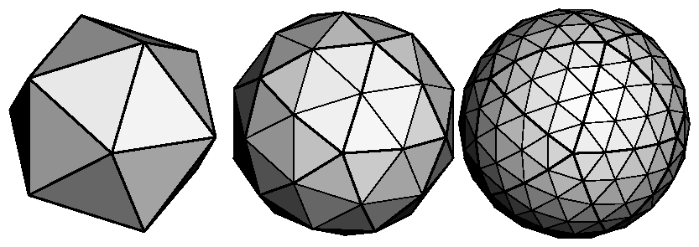
Polygonbaserad rendering
Svårt med runda, mjuka former
Prestandamessigt dyrt att simulera reflektioner; approximeras ofta.
Annorlunda prestandaavvägningar jämfört med Ray-Marching.

Slide 3
Vad är ray-marching?
Pixel =
gul

Slide 4
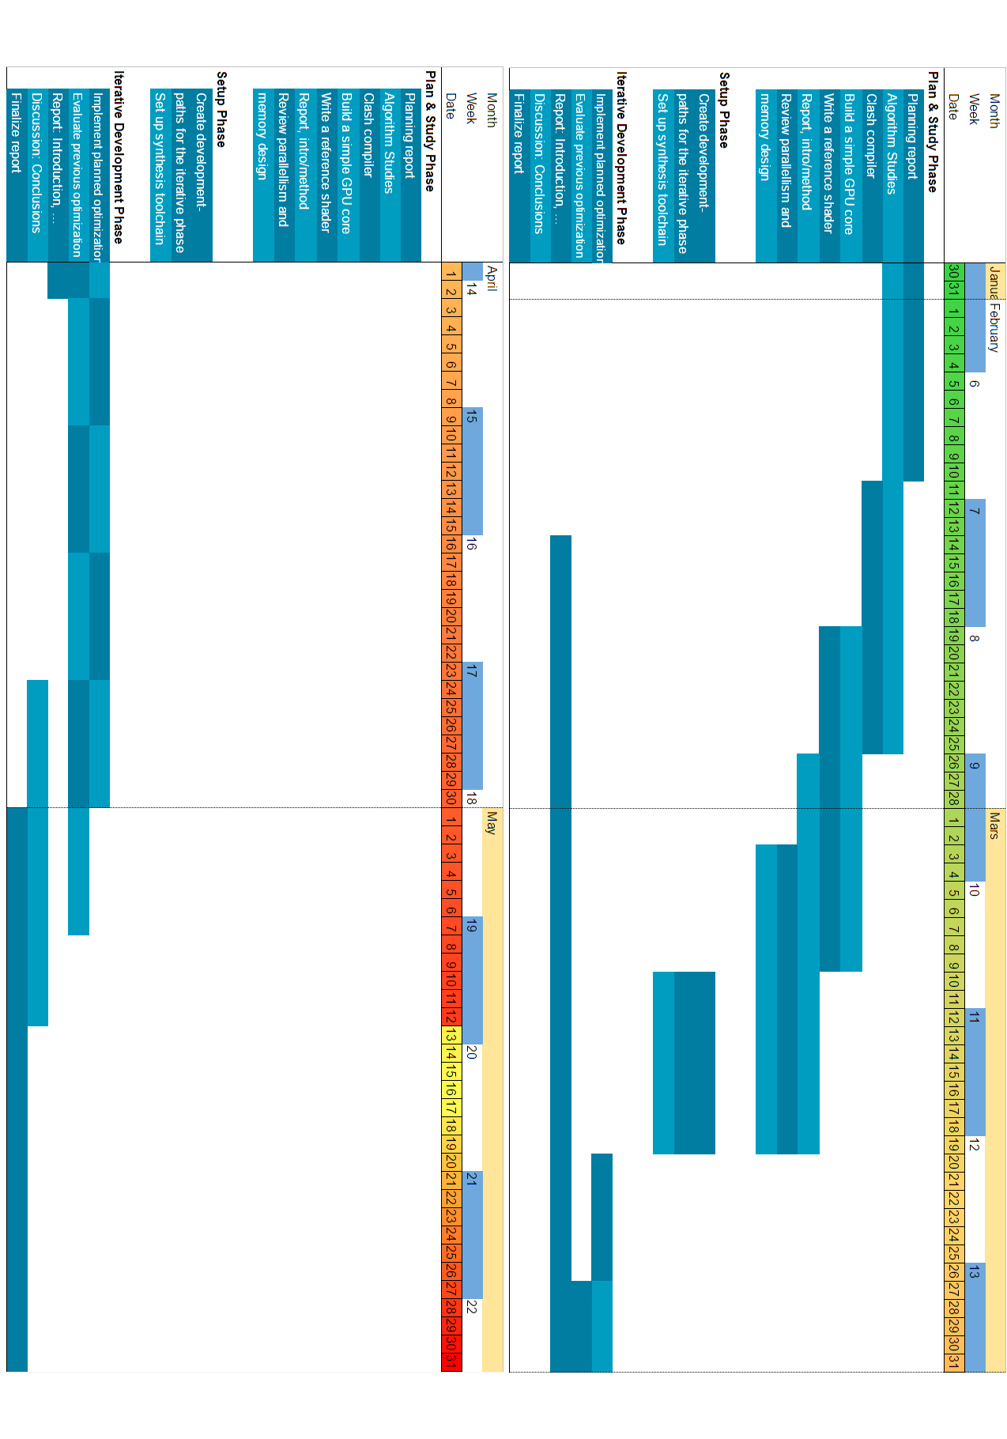

Slide 5
Egna erfarenheter
* Balansera kandidatarbetet med övriga kurser.
* Ingen tidigare erfarenhet med raymarching eller shader rendering.
* Hårdvaruarkitekturer härnäst.
* Lära känna medlemmarna i gruppen.

